Slide 1
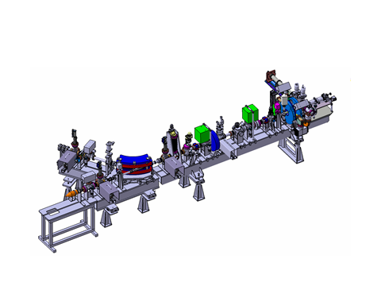



Journée PHIL
30 janvier 2013
Introduction
H. Monard

Slide 2
Contexte général accélérateurs
Recherche
Industrie
Accélérateur électrons
Source
PHIL
ELYSE
ELSA
CTF3 (CERN)
PITZ (Berlin)
Thermoionique
Emission de champ
Photoémission

Slide 3
D’où vient-on ?
des sources d’électrons au LAL
Construction de canons RF
(très peu de constructeurs au monde)
ELYSE : cinétique réactions chimiques
Alpha-x : Stratchlyde University
CARE : (FP6) canon PHIN qui a bien rempli son rôle
PHIL

Slide 4
Contexte du DEPACC
Futurs accélérateurs = sources d’électrons brillantes = R&D photo-injecteurs
Ouverture à la communauté scientifique : accueil de chercheurs pour expériences utilisant faisceau électrons de faible énergie
Machine locale : Installation de test pour d’autres accélérateurs (THOMX : canon, diagnostics,…)
Formation

Slide 5
Principe Photo-injection
RF (onde EM)
F = q Ef
Accélération particule chargée
Production électrons avec la
photoemission
(cathode dans la cavité)
Laser
electrons
Ef
Strucutures temporelles
électrons – laser
sont identiques
Cavité cylindrique
Onde Stationnaire TM010
durée courte : ps voire fs
Efforts sur Photocathode & Laser
Ef ~ 80 MV/m → E ~ 4 MeV sur 10 cm (@3 GHz)

Slide 6
Principe Photo-injecteur
5 Hz
LASER
Pilote
75 MHz
Source OEM Puissance
3 GHz
laser
Cavité = Canon RF
électrons
Cathode
Champ électrique E = Eo cos(kz) sin(ωt+φ))

Slide 7
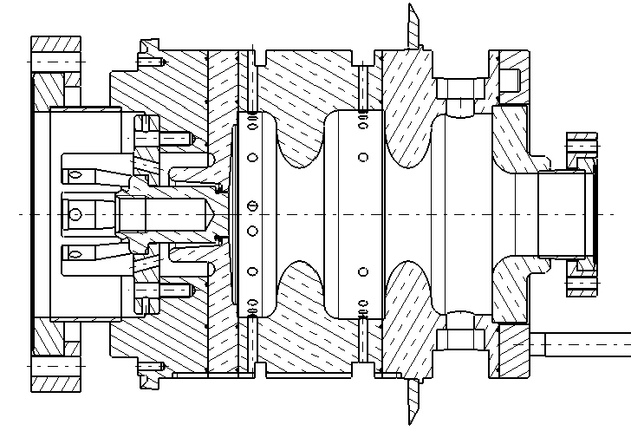
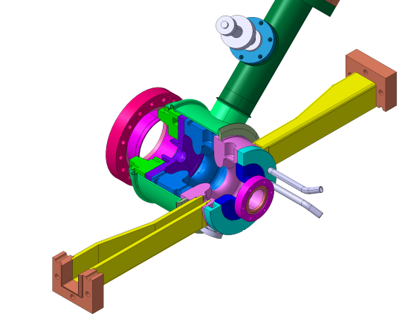
Canon PHIN
Aujourd’hui Sur PHIL
Canon 2.5 cellules
Usiné au LAL
F = 2998.5 MHz
changement cathode possible
couplage RF latéral

Slide 8
Salle bleue
Amphi LAL
IMPLANTATION de PHIL auLAL
Salle de contrôle
7,2 m
Laser
galerie
25 m
Salle laser
5,1 m
climatisée
4 m
10 m
13.5 m
9.0 m
5 m
Non climatisée
faisceau
Non climatisée
Source puissance RF

Slide 9
Impact de PHIL au LAL
DEPACC
Service informatique
Administration
Management
Etudes&
Simulations
Installation
Operations
Maintenance
Pilotage,
Ctrl-cmd
Installation
Missions
Achats
Commandes
Infrastructure
Fluides,
Travaux,
…
Simulations
dessins
Prototype
Montage
Fabrication
Suivi
PHIL
SDTM
IRSD
Sécurité
ASN relations
Radioprotection
Procédures
Conseils
Mise en oeuvre
Entreprises extérieures
Hors LAL

Slide 10
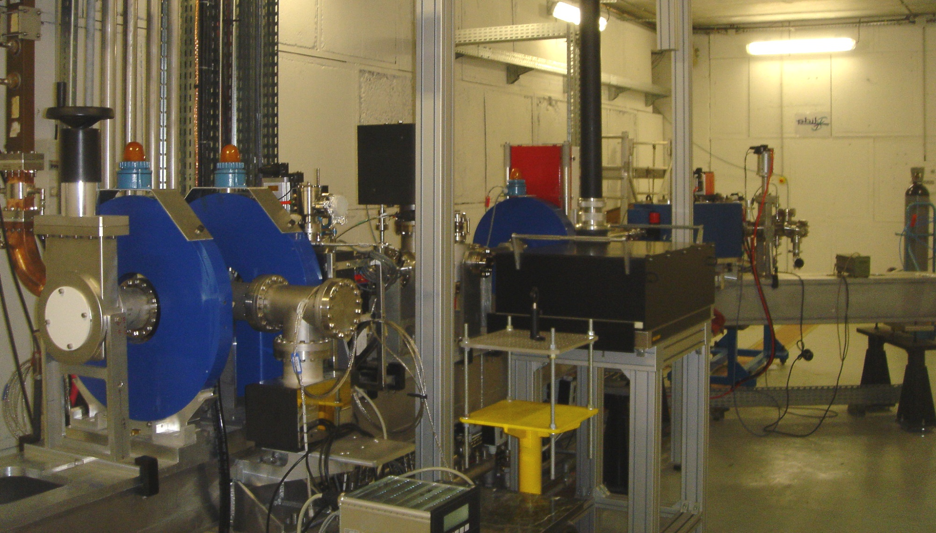
PHIL fait des progrès grâce à vous
Merci à tous !

Slide 11
Enjeux R&D photoinjecteur
Paramètres | Laser | photocathodes | Canon RF
Energie (9 MeV) Dispersion (< 1%) | Distribution énergie (x,y) | Homogénéïté EQ(x,y) | 2.5 à 4.5 cellules ou Booster
Fort courant (> 1 kA) | Courte durée ( 100 fs) | EQ élevé (>10%) | Fort gradient (> 100 MV/m)
Faible émittance (< 5 µm.rad) | Distribution énergie (x,y) | Homogénéïté EQ(x,y) | Fort gradient (> 100 MV/m)
Fort gradient (> 100 MV/m) |  | Contact électrique | État de surface, géométrie
Taux de répétition (> 10 Hz) | Synchro | Durée de vie | Refroidissement
Courte durée ( < 1 ps) | 100 fs | Temps réponse ? | Fort gradient (> 100 MV/m)

Slide 12
Actions R&D à PHIL
Paramètres | Laser | photocathodes | Canon RF
Energie (9 MeV) Dispersion (< 1%) | Distribution énergie (x,y) | Homogénéïté EQ(x,y) | 2.5 à 4.5 cellules ou Booster
Fort courant (> 1 kA) | Courte durée ( 100 fs) | EQ élevé (>10%) | Fort gradient (> 100 MV/m)
Faible émittance (< 5 µm.rad) | Distribution énergie (x,y) | Homogénéïté EQ(x,y) | Fort gradient (> 100 MV/m)
Fort gradient (> 100 MV/m) |  | Contact électrique | État de surface, géométrie
Taux de répétition (> 10 Hz) | Synchro | Durée de vie | Refroidissement
Courte durée ( < 1 ps) | 100 fs | Temps réponse ? | Fort gradient (> 100 MV/m)
avec CTF3
géométrie

Slide 13
Actions R&D à PHIL
Paramètres | Laser | photocathodes | Canon RF
Energie (9 MeV) Dispersion (< 1%) | Distribution énergie (x,y) | Homogénéïté EQ(x,y) | 2.5 à 4.5 cellules ou Booster
Fort courant (> 1 kA) | Courte durée ( 100 fs) | EQ élevé (>10%) | Fort gradient (> 100 MV/m)
Faible émittance (< 5 µm.rad) | Distribution énergie (x,y) | Homogénéïté EQ(x,y) | Fort gradient
Fort gradient (> 100 MV/m) |  | Contact électrique | État de surface, géométrie
Taux de répétition (> 10 Hz) | Synchro | Durée de vie | Refroidissement
Courte durée ( < 1 ps) | 100 fs | Temps réponse ? | Fort gradient
optique mise en forme
?
?
Autre laser+diag

Slide 14
Bref historique de PHIL
- Test 1er klystron (24133) : HS
- Réglages régulation température canon
- Test 2e klystron (24137) : Htmax 15 kV –
Pik = 13 MW
- Incendie modulateur
- Conditionnement canon alphax
- Montage YAG1
- Premier faisceau 4/11/09
- Panne PA
- Q = 100 pC, déviation due a pompe ionique, - - HT = 12.5 kV
- Ez Canon alphax = 90 MV/m
- Installation écran YAG2,3 , 4 + ict2
- Panne laser
- Installation fente
- Arrêt long pour modifications modulateur
2009
2010
- Déménagement salle de contrôle
- Faisceau HT=13 kV, bruit RF
- Changement coupleur Pic/Prc
- Changement cathode,
- Installation ict1
- Claquages HT > 13 kV : circulateur !
- Test TCR PHIL
- Test cathode Mg
- Envoi circulateur pour réparation
- Montage fenêtre sortie en aluminium 18 µm
- Montage canon PHIN, et réalignement
- Electronique VC pour ict2
- Manip FLUO : 1er spectre !
2011
2012

Slide 15
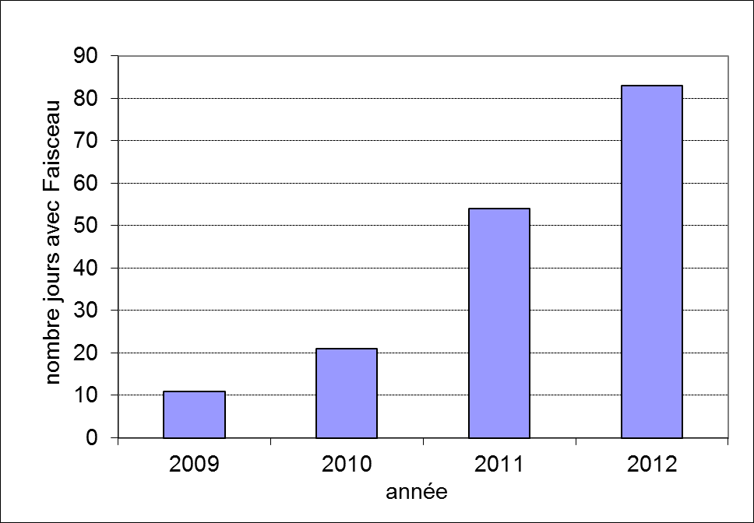
Bref historique PHIL
2008
2009
2010
2011
2012
2013
?
Canon Alphax
Canon PHIN
1er faisceau
YAG2,3,4
Manip FLUO
ASN
YAG1
Ez max = 92 MV/m
E ~ 5 MeV
Test Mg
Canon ThomX
Ez max ~ 45 MV/m
E ~ 3 MeV Circulateur !
Graphe jours de faisceau

Slide 16
PHIL aujourd’hui
Entrée RF
1 m
ICT2
YAG3
ICT1
Canon RF
YAG 1
YAG2
Fenêtre sortie
BPM
laser
Manip FLUO
solénoïdes
fente
Cathode virtuelle
YAG4
arrêtoir

Slide 17
PHIL aujourd’hui
Entrée RF
1 m
ICT2
YAG3
ICT1
Canon RF
YAG 1
YAG2
Fenêtre sortie
BPM
laser
Manip FLUO
solénoïdes
fente
Cathode virtuelle
YAG4
Paramètres du faisceau
10 pC < Q < 300 pC (Cu) avec Mg Q ~ 1.4 nC
1.5 MeV < E < 3 MeV dE/E = 0.2% for 100pC@3 MeV
Durée impulsions ? (7 ps FWHM) Emittance ~ 4 à 20 mm.mrad
F = 5 Hz Imoy ~ nA
arrêtoir

Slide 18
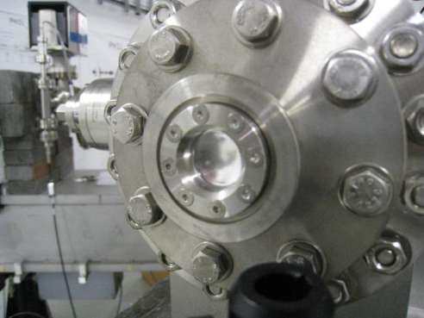
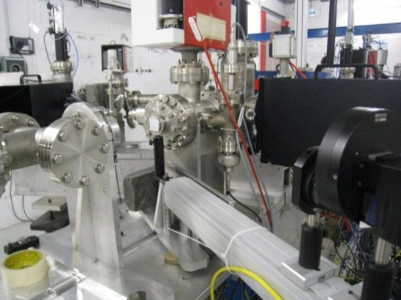
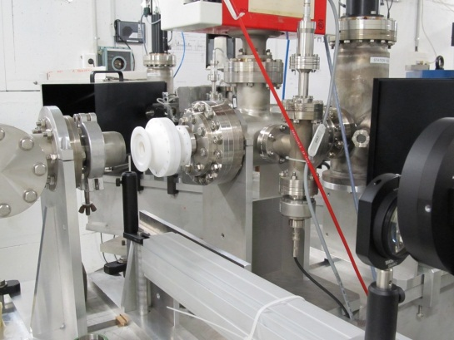
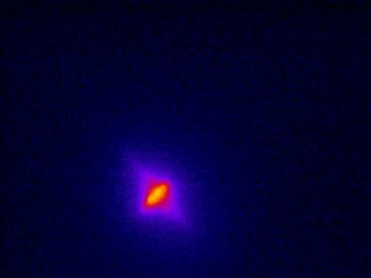
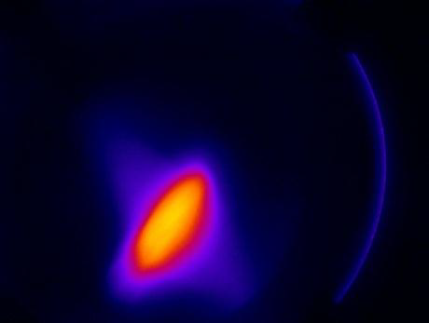
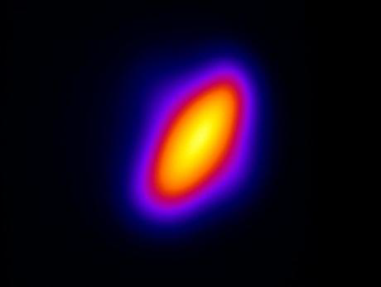
Fenêtre sortie faisceau PHIL
fenêtre : Al 18 µm Ø16 mm
Écran Lanex
sphère Fluorescence
Faisceau sur écran YAG et Lanex (dans l’air)
Distance = 5 cm
YAG2
YAG3
Lanex

Slide 19
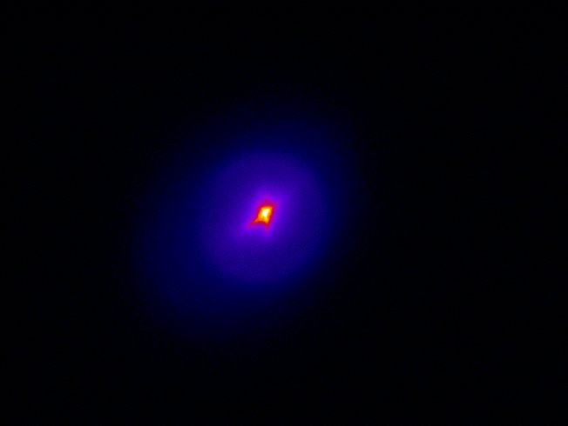
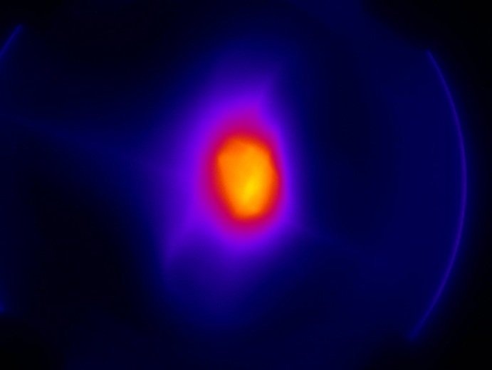
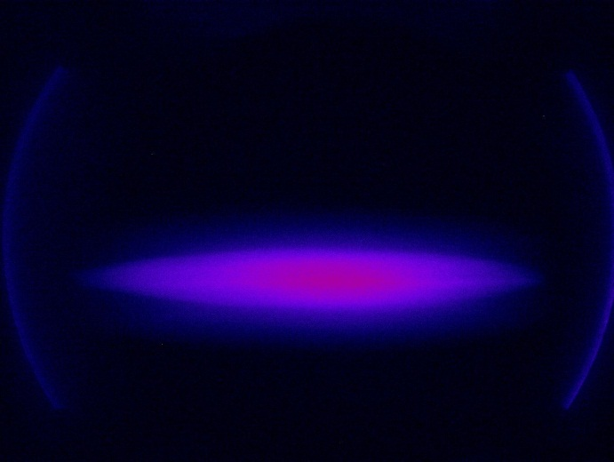
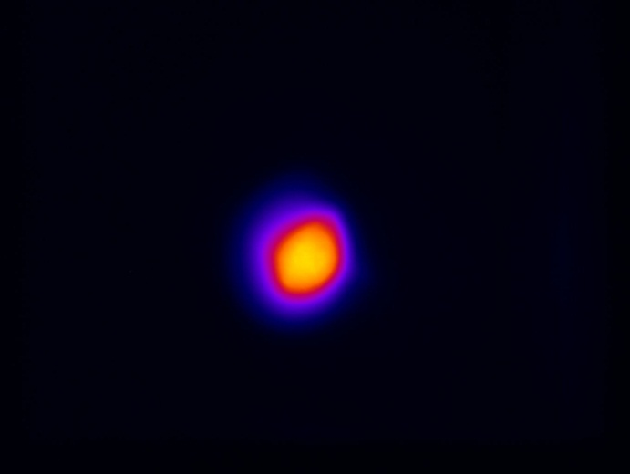
Exemples images faisceau
Conditions propagation différentes
YAG2
YAG3
YAG4
Lanex
(ext)

Slide 20
Evolutions de PHIL
  Ligne directe+ 2 m (utilisateurs)
  Plus d’utilisateurs
  Installation mesure durée (Cerenkov - 15 m transport)
  Installation mesure emittance fentes (H&V)
  Bras de Transfert de cathodes : (Mg, Cs₂Te, …)
  Réduction jitter phase Laser
  Limitation bruit RF (CEM), masses
  Augmentation énergie à 9 MeV
    Réparation circulateur 5 MeV

Slide 21
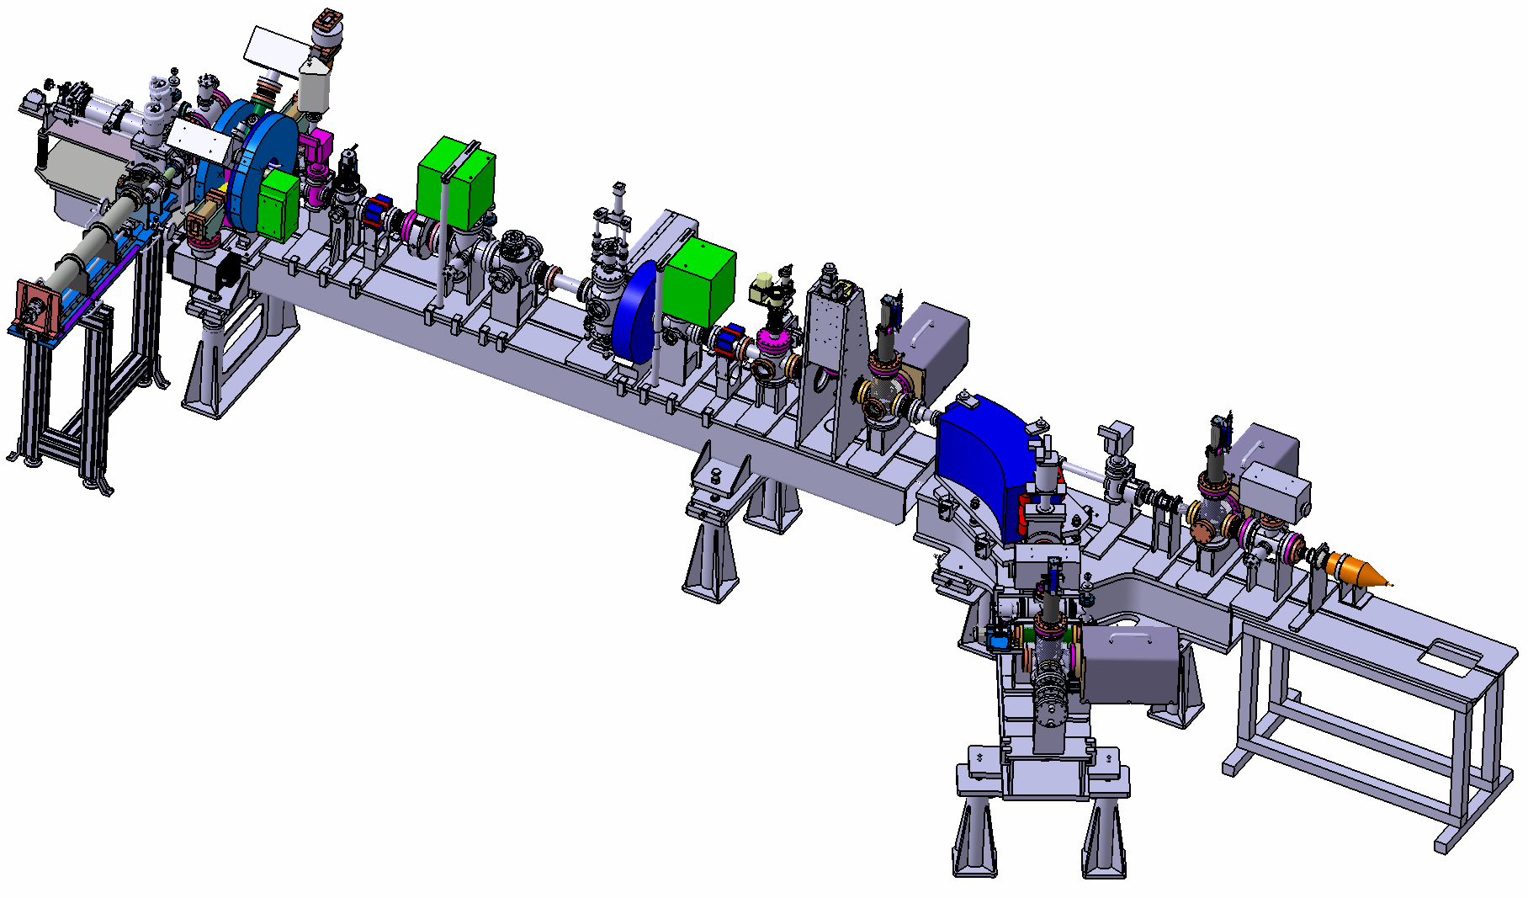
PHIL demain
Emittance
(fentes H&V + écran)
YAG 1
YAG2
YAG3
Utilisateur
Cathode transfert
Mesure durée
(Cerenkov)
YAG4

Slide 22
Utilisateurs
Fluorescence air (LAL D. Monnier) – en cours
Test capteur diamant (LAL P. Bambade)
Source X (UPMC P Jonnard) – mars/avril
Irradiation composant électronique (Univ Cherbourg )
Calibration Micromégas (LAL S Barsuk - ANR)
- faible nombre d’électrons
Test cathodes nanotubes carbone ? (TRT-Thales
P Legagneux)
…

Slide 23
Difficultés
Budget
Financement : fonctionnement + fin équipement diagnostics+ développement (9MeV)
Personnel :
Départs : F Blot, J Brossard, S Letourneur, CDD Modulateur
recrutements : V Soskov, JL Babigeon, N Elkamchi,
Opérateur PHIL ? Pour l’instant pilotage assuré par ingénieur/techniciens du DEPACC
Aide développement ctrl-cmd PHIL
Matériel
Matériel récupération (remplacement progressif)
climatisation de PHIL !!
Laser : fiabilité, stabilité (en progrès)
Fournisseurs non fiables

Slide 24
Succès
Conditionnement rapide canon alphax et PHIN
92 MV/m
Diminution bruit RF
Modulateur, accélérateur plus fiable
Plus de diagnostics : ICT, YAG
Mesures : charge, énergie, dispersion énergie, diamètre, émittance
Laser plus stable
Test cathode Mg Q > 1 nC
Accueil stagiaires
1er article
Plus utilisateurs

Slide 25
Exposés
modulateur :
JL Babigeon+
S Benmansour
RF : P Lepercq
COUPLEUR 6 dB
Pik
CIRCULATEUR
Prk
SF6
pompe
Pic
Vide : C Prevost
Prc
LASER
pompe
Pré-ampli
Pilote
75 MHz
CANON RF
MODULATEUR
KLYSTRON
Phase : N Elkamchi
Canon RF : R Roux

Slide 26
Exposés
Mécanique: A Gonnin
Laser : V Soskov
charge : P Lepercq +V Chaumat
Utilisateurs
D Monnier : FLUO
P Jonnard : PARAMETRIX
S Barsuk : Micromégas
Comparaison canons :
R Roux + C Bruni + T Vinatier
Diagnostics faisceau : ISAAPA
J Brossard + E Mandag

Slide 27
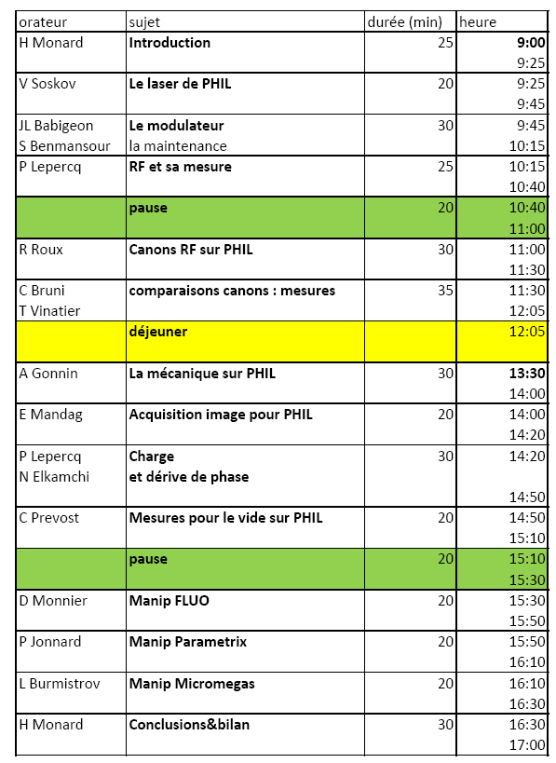
Planning journée

